Slide 1

大数据分析组件开发与管理工具的设计与实现
答辩人：陈茜
导 师：钟华 研究员
答辩日期：2015/5/27

Slide 2
提纲
选题的背景和相关工作
大数据分析组件开发和管理的关键技术
  概览
  大数据分析组件模型与组件库设计
  基于模板的自动化组件生成方案
  开源算法单机文件处理代码检测技术
大数据分析组件开发和管理工具的设计与实现
学术论文和研究成果

Slide 3

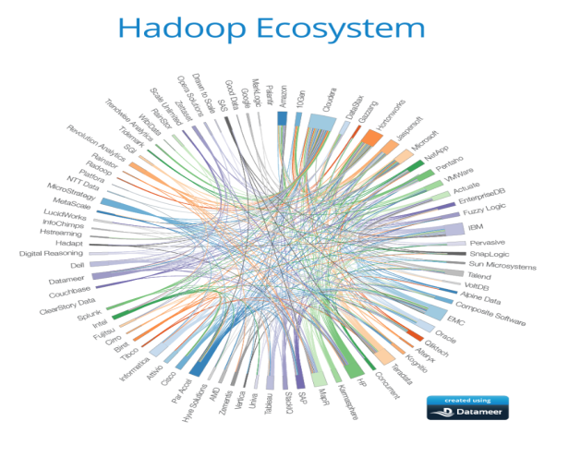
背景——大数据发展趋势
  智能设备的普及，数据井喷式增长，大数据时代到来，企业、组织机构数据分析需求增多
  让各业务部门的分析师从事大数据和数据分析，这将比高薪聘请数据科学家更重要
  将有大量数据分析应用开发项目，大数据分析工具成为必备
  集成化大数据分析工具将成为基础软件；数据分析需求日趋多样
Notes:
随着智能设备的普及，我们已经进入大数据时代，集成化大数据分析工具将成为基础软件，

Slide 4





背景——集成化数据分析工具
工具名称 | 算法扩展 | 算法开发工具 | 算法自定义分类管理 | 算法快速查找 | 算法共享 | 算法库管理
Clementine | 不支持 | 无 | 不支持 | 不支持 | 不支持 | 简单分类
Mahout | 支持 | 无 | 不支持 | 不支持 | 不支持 | 包结构
Weka | 支持 | 无 | 不支持 | 不支持 | 不支持 | 包结构
R | 支持 | 无 | 不支持 | 支持 | 支持 | 包结构
优点
算法丰富：集成丰富的算法库
算法可扩展：提供算法扩展接口，支持自定义算法开发
不足
管理困难：算法管理大都采用简单的包结构管理方式，不支持自定义分类和查找
开发困难：算法开发学习成本高，无开发工具，未提供自动化算法开发解决方案
Notes:
现有的集成化的大数据分析工具包括：Clementine、Weka、R和Mahout。横向对比四种大数据分析工具，可以看出它们共同的优点。。。缺点
算法的扩展和开发成本高，开发自定义的新算法需要学习了解工具本身，了解工具的配置参数和扩展接口

Slide 5
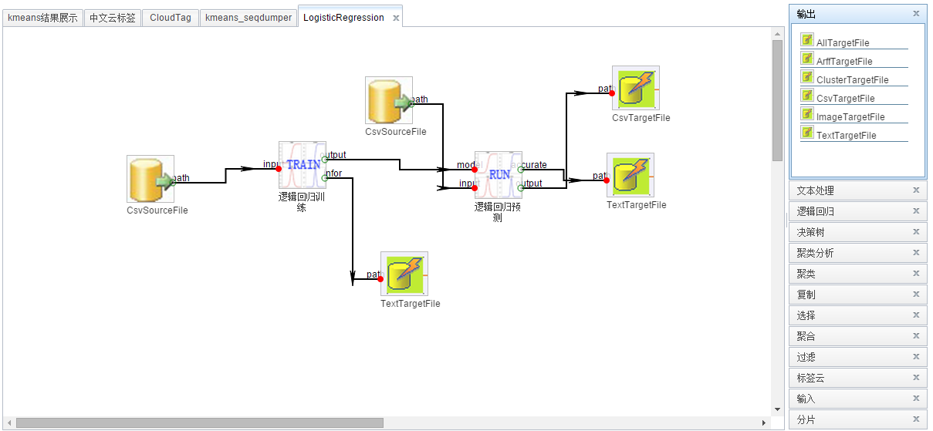
背景——Haflow介绍
集成化的智能大数据分析平台
给数据分析师提供一站式的大数据分析工具。以组件为设计单位，具有拖拽式流程设计界面，以分布式集群Hadoop为底层平台，组件间通过HDFS文件传递数据。
支持组件的扩展。开发者可以扩展Haflow提供的接口，编写自定义的组件。
支持异构底层的算法模型。不同领域数据分析师擅长不同的算法模型和编程语言，Haflow支持MapReduce, Java, R等异构底层。
Notes:
Haflow是中国科学院软件所软件工程中心开发的一个集成化的大数据分析平台，

Slide 6
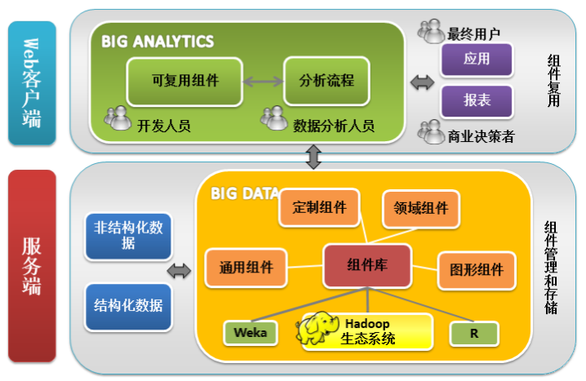
背景——Haflow的不足
不足和解决方案
组件模型简单。不支持管理、分类、搜索等功能，对于分析组件只是一个集合的概念管理。需要扩展组件模型，使其支持异构组件的管理、分类、查找、集成，并且构建一个组件库。
组件开发复杂。需要人工将很多开源的算法进行重构，而且开发调试都比较困难，所以导致现在组件的数量也不多。需要提供算法自动化生成解决方案，对于不满足平台要求的开源算法，给出检测和修改方案。

Slide 7
提纲
选题的背景和相关工作
大数据分析组件开发和管理的关键技术
  概览
  大数据分析组件模型与组件库设计
  基于模板的自动化组件生成方案
  开源算法单机文件处理代码检测技术
大数据分析组件开发和管理工具的设计与实现
总结

Slide 8
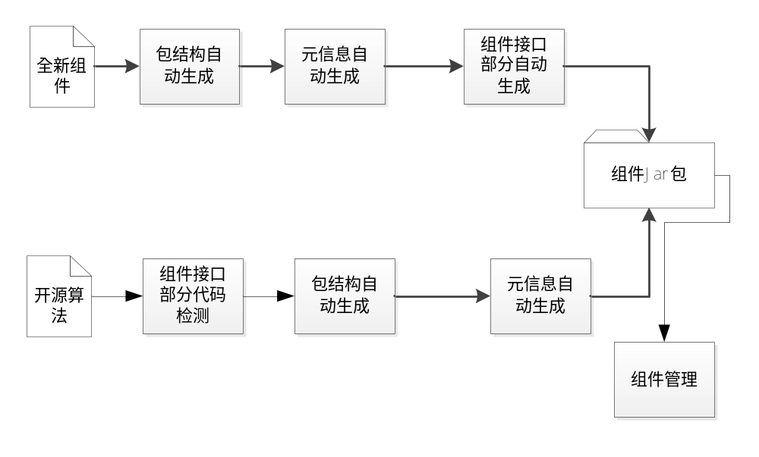
大数据分析组件管理和开发流程
整体流程
1
2
3
1
2
3
4
组件开发集成管理流程
Notes:
Haflow的组件主要有两种来源，一是算法工程师自己从头开始编写的全新的算法包装成组件，另一种是将Mahout、Weka等开源的算法适配成工具支持的组件。

Slide 9
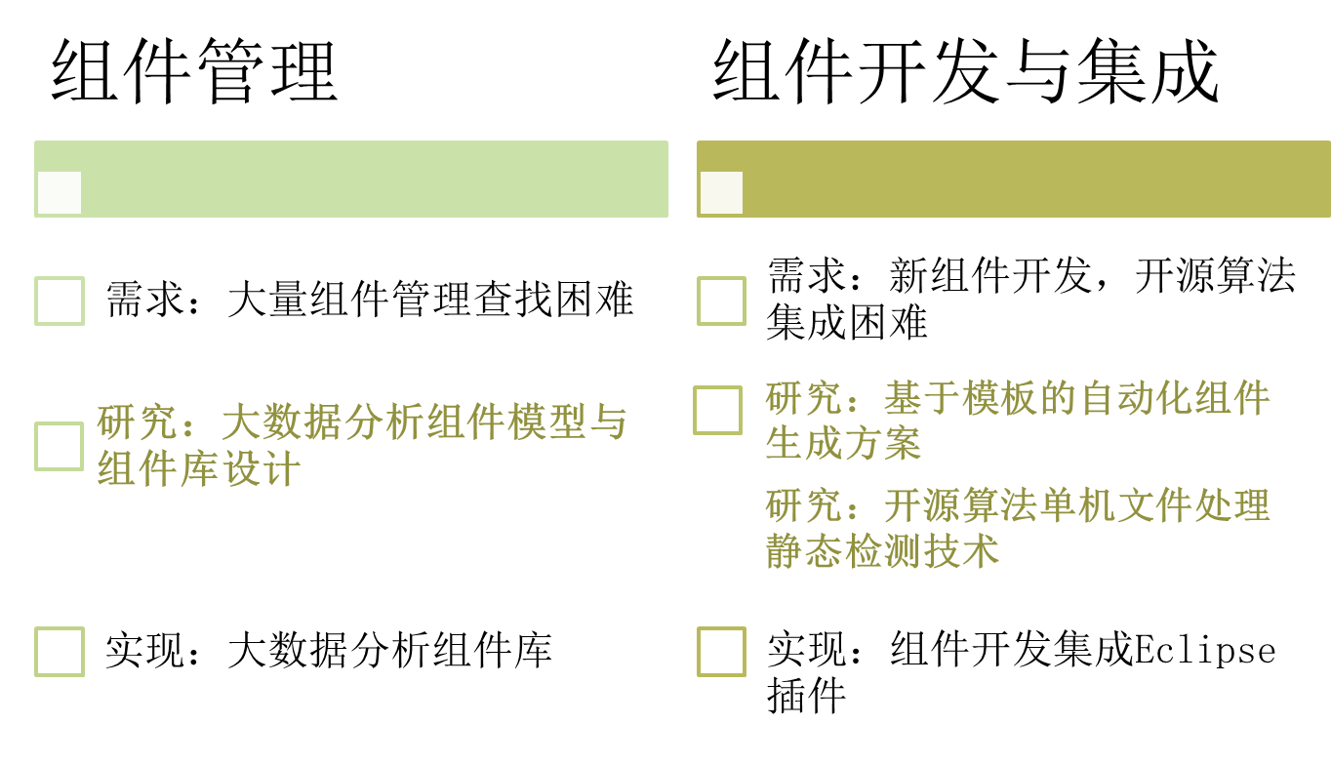
关键技术——概览

Slide 10
提纲
选题的背景和相关工作
大数据分析组件开发和管理的关键技术
  概览
  大数据分析组件模型与组件库设计
  基于模板的自动化组件生成方案
  开源算法单机文件处理代码检测技术
大数据分析组件开发和管理工具的设计与实现
总结

Slide 11

相关工作
组件库
组件是指具有相对独立功能的代码片段，这些代码片段就像“积木”一样，可以通过组装的方法搭成某种有意义的模型。
组件库提供了存储、检索、获取、维护组件等功能，在组件复用中起着关键作用。
现有的组件库主要是管理软件复用中的基本构件，作为软件复用的基础设施。

Slide 12
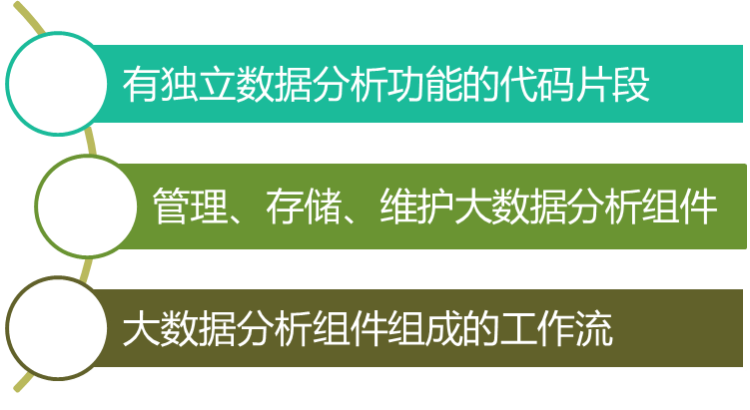
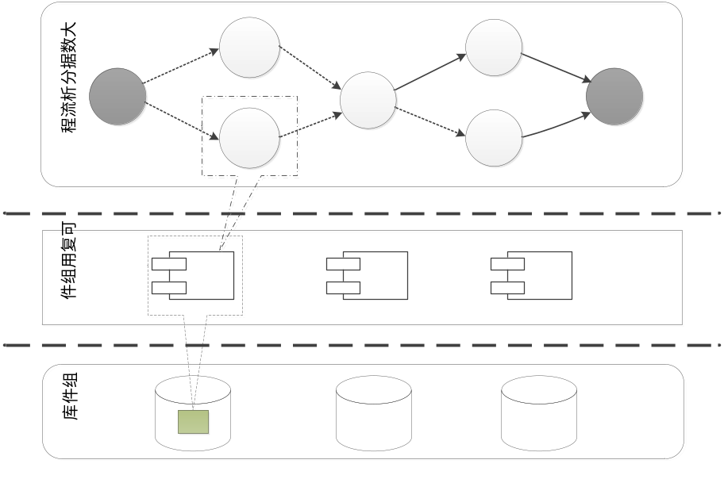
概念介绍
算法
组件
包结构
大数据分析
组件库
调用
流程
分析
流程
可复用组件被管理在组件库中
可复用组件被应用到分析流程
Notes:
将软件复用的概念移植到大数据分析工具中，原来的算法映射为现在的组件，。。，。。，三者之间的关系如右图，
实现大数据分析算法的复用；
将大数据分析工具中的算法包装成可以被多个数据分析流程复用的组件，
用组件库代替简单的包结构算法管理
组件用工作流的形式组合在一起形成数据分析流程
将这些组件集中起来，形成一个开放的组件库该组件
被集成到不同的数据分析流程中，从而满足不同的数据分析需求

Slide 13

可扩展可管理的组件模型
大数据分析组件模型
  需求：组件可被组件库管理；组件与工具适配；组件与组件匹配。
元数据
实体
组件描述信息
组件与工具适配，组件被组件库管理的基础
元数据
接口
实体
组件功能实现
组件对算法的封装
接口
组件的输入输出处理
组件与组件间匹配
Notes:
下面定义组件模型
组件模型分为三部分：组件元信息和组件实体 组件接口。
组件元信息定义组件的描述，继承平台的抽象类来满足平台的规范，方便组件管理系统的管理和入库。
组件实体是组件功能的实现部分，用来实现组件的功能，可以是Java，MapReduce，R，Hive等多底层。
组件接口是指组件的输入输出部分，用来满足与其它组件的匹配，相邻两个组件的匹配转换为中间数据结点的匹配。

Slide 14
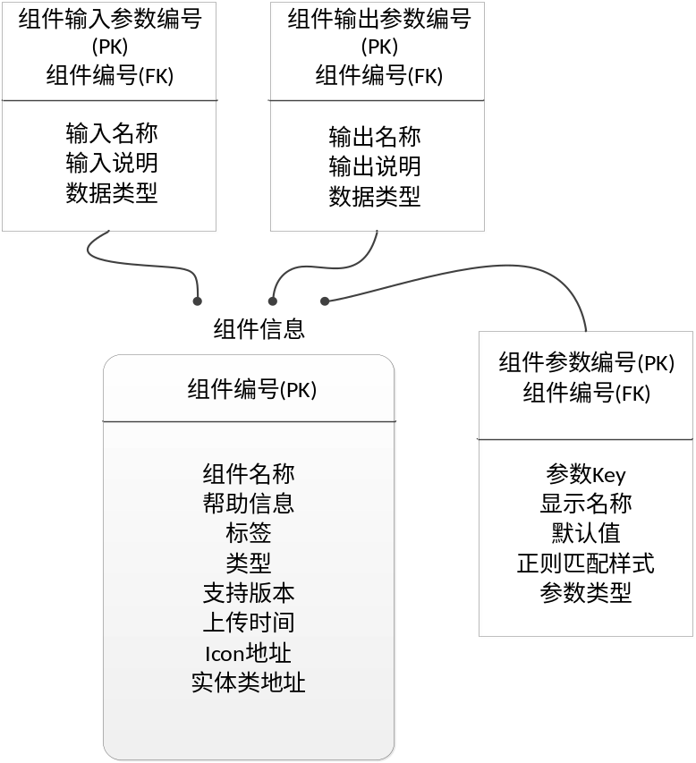
可扩展可管理的组件模型
组件元数据
  组件概要信息
  组件输入接口信息
  组件输出接口信息
  组件参数信息
组件概要信息
组件编号
组件名称
帮助信息
标签
类型
支持版本
上传时间
Icon地址
实体类地址
组件输入/输出接口信息
输入/输出名称
输入/输出说明
数据类型组件
组件参数信息
参数Key
显示名称
默认值
正则匹配样式
参数类型
组件元数据组成字段
Notes:
其中标签用来支持组件的快速查找
类型代表异构底层
实体类地址是实体Jar包存放的地址，组件元信息与组件实体对应的基础
调用组件实体时 传递的输入输出参数是key value键值对形式，其中的key就是这里的输入输出名称
同理 参数key

Slide 15
可扩展可管理的组件模型
组件实体
  由一个含有Main函数的主类和其他辅助类组成
  可以是集成的开源算法或全新编写的算法
  支持Java,MapReduce,R等多异构底层
Jar
元数据Java类
实体Java类
接口
代码
片段
组件接口
  两部分构成：元数据Java类中输入输出参数部分+实体Java类中对输入输出的处理部分
  元数据中获得{key,value}传递到实体类Main函数中作为命令行调用参数
  Value必须是HDFS文件
组件Jar包结构图
Input:
{key:--input,
value:HDFS}
Public static void main
(String[] args)
元数据
--input, HDSF
实体类
组件接口文件处理机制

Slide 16
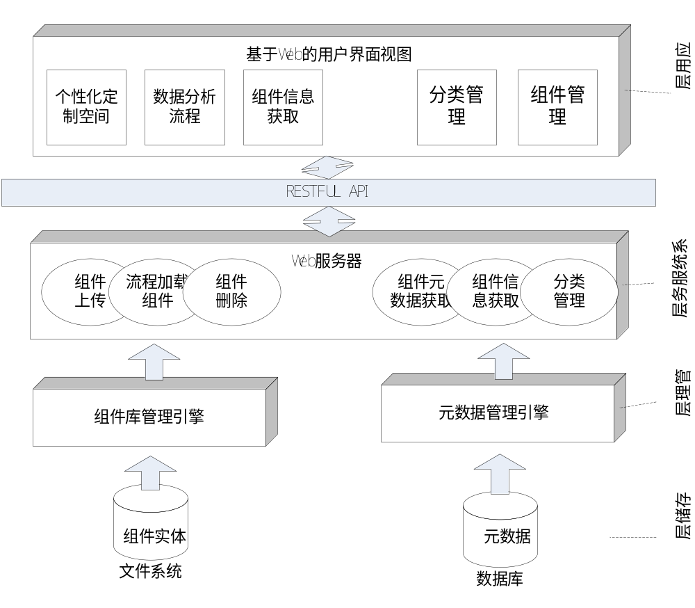
基于数据分析组件的组件库设计
组件库设计
划分为4层
应用层：组件管理工具+个人工作空间。
系统服务层：将管理层提供的基础服务抽象成业务逻辑，提供出Restful接口。
管理层：组件库管理引擎组件Jar包的文件管理；元数据管理引擎元数据的维护。
存储层：文件系统+数据库。
组件库体系结构图
Notes:
组件库将实体和元数据分开管理，文件系统和数据库
应用层主要是基于Web的用户界面视图展示，提供两个视图，用户视图和管理员视图。管理员视图管理组件，用户视图可以定制个人工作空间，实现像eclipse安装插件一样，选择性加载需要的组件

Slide 17
提纲
选题的背景和相关工作
大数据分析组件开发和管理的关键技术
  概览
  大数据分析组件模型与组件库设计
  基于模板的自动化组件生成方案
  开源算法单机文件处理代码检测技术
大数据分析组件开发和管理工具的设计与实现
总结

Slide 18
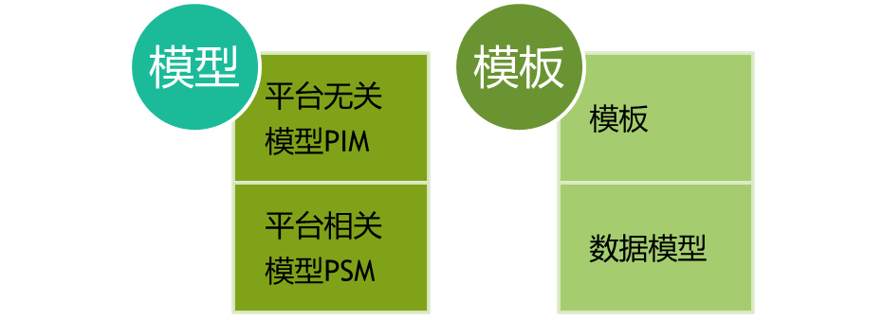
相关工作
自动代码生成
自动代码生成是指通过读取工程中的文本或模型，按照指定的设计模式，遵照一定的领域规则，生成规范的计算机能理解的代码的过程
基于模型的自动代码生成
不依赖于底层语言和运行平台
基于模板的自动代码生成
语言已经确定
Notes:
通过构建一个平台无关模型PIM，通过该PIM根据不同的开发、应用平台生成相应的平台相关模型PSM
模板通常作为代码生成的框架，框架中会包含一些需要替换的模板参数，根据一个数据模型对象，将该模板中的参数替换为数据模型对象中对应的数值

Slide 19
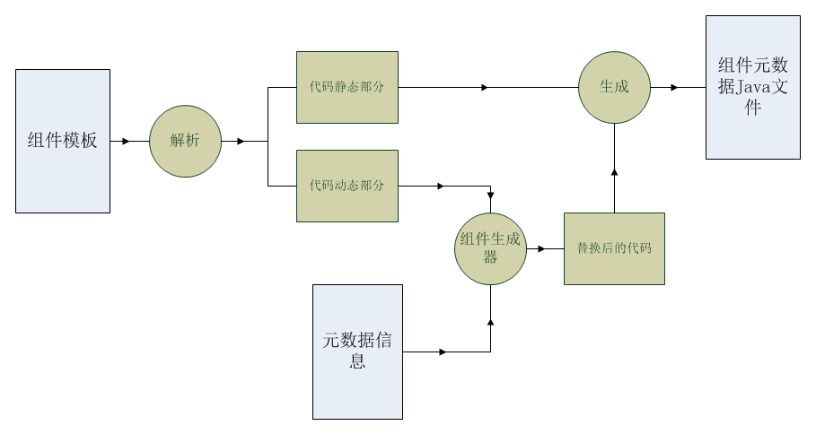
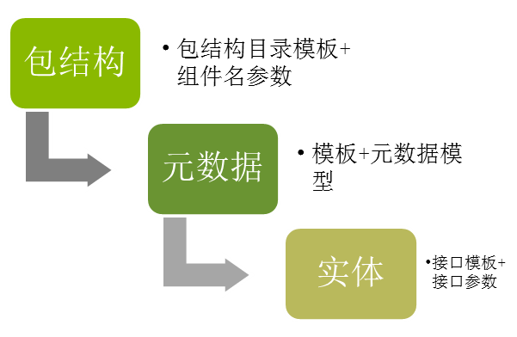
基于模板的自动化代码生成技术
核心三要素
模板：代码生成的框架，模板描述文件
元数据：数据模型对象，替换模板中的动态对象
生成规则：定义替换规则，不同的动态对象有不同的生成规则
Notes:
根据元数据按照生成规则，对模板中的部分进行替换

Slide 20
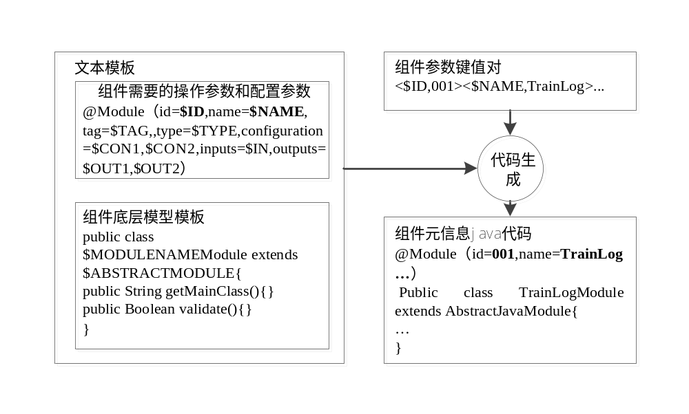
基于模板的自动化组件生成方案
模板文件设计需求
支持直接参数替换
固定位置替换为数据模型中对应的数据
支持模板嵌套
框架和业务解耦
支持循环处理参数
数据模型中的参数个数无法确定
组件元数据Java代码生成过程
Notes:
模板中有一部分代码框架是固定的，有部分根据组件元数据参数不同而改变，这部分可以直接替换。
元数据模板中的输入输出 参数部分与整体框架独立，可以单独出去，形成新的模板。
输入输出参数的个数未知，无法预先定义在模板中，需要根据元数据参数动态处理。
实体文件中接口代码的需求如下，需要自动生成元数据中输入输出的处理部分，用hdfs工具类得到输入输出流。因为输入输出的个数是动态确定的，所以模板标签需要支持循环处理

Slide 21
基于模板的自动化组件生成方案
模板标签
参数替换标签<$Para>
模板嵌套标签<%include(Template)>
循环处理标签<#foreach>…<#end>
module- template. resource
package haflow.module.<$MODULENAME>;
import haflow.component.<$MODULENAME>.<$MODULENAME>;
import haflow.module.<$ABSTRACTMODULE>;
@Module(id=<$ID>,name=<$NAME>,help=<$HELP>,tag=<$TAG>,….
configurations={<%include(module-configuration-template.resource)>},
inputs={<%include(module-input-template.resource)>},
outputs={<%include(module-output-template.resource)>})
public class <$MODULENAME>Module extends <$ABSTRACTMODULE>{
public String getMainClass(){
return <$MODULENAME>.class.getName();
}
}
module- input- template. resource
<#foreach $INPUT in $INPUTLIST>
@ModuleEndpoint(name = $INPUT<$NAME>,
help= $INPUT<$HELP>,
dataType=DataType.$INPUT<$DATATYPE>
),
<#end>
Notes:
模板文件由两部分组成：静态对象+动态对象；

Slide 22
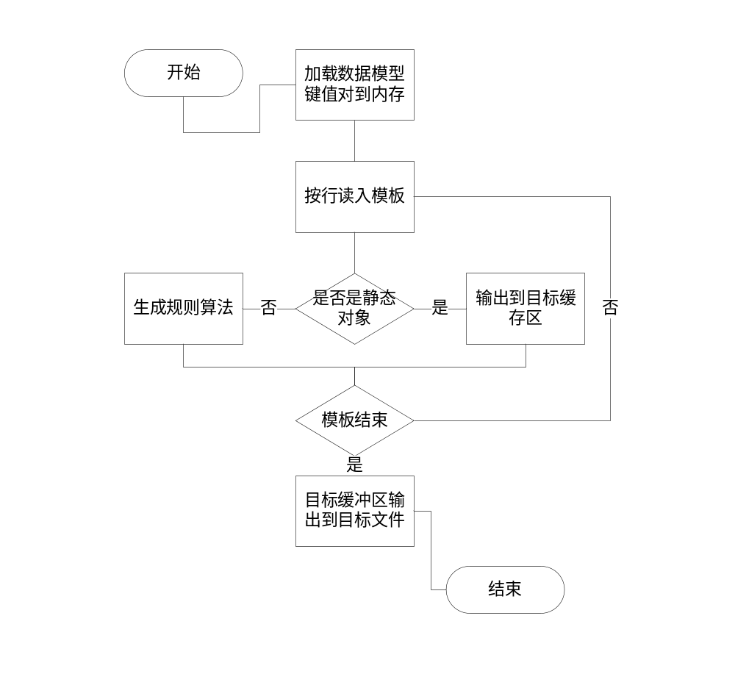
基于模板的自动化组件生成方案
生成规则算法
Input: label, MPs
//label是指动态对象; MPs是指数据模型
Output: targetSegment
//输出目标代码片段
if type of label is <$Para> then
//参数替换标签
//用匹配的数据模型替换标签中的内容
get value of MPs which MPs.key is Para and replace <$Para> with value;
else if type of label is <%include(Template)> then
//模板嵌套标签
//读入标签中的Template模板，调用代码生成方法处理该模板
load Template into memory and call code generation program;
else if type of label is <#foreach $Para in $ParaList> then
//循环处理标签
//遍历循环处理标签中对于的数据模型中的数组对象，按//照循环体内的处理逻辑处理
find <#end> and get the For-segment;
get value of MPs which MPs.key is ParaList and foreach value into Para;
process Para;
endif
代码生成引擎工作流程图
Notes:
参数替换标签<$Para>
找到数据模型中key值为Para的键值对，用其value替换标签
模板嵌套标签
读入标签中的新模板，调用代码生成方法开始处理
循环处理标签

Slide 23
提纲
选题的背景和相关工作
大数据分析组件开发和管理的关键技术
  概览
  大数据分析组件模型与组件库设计
  基于模板的自动化组件生成方案
  开源算法单机文件处理代码检测技术
大数据分析组件开发和管理工具的设计与实现
总结

Slide 24
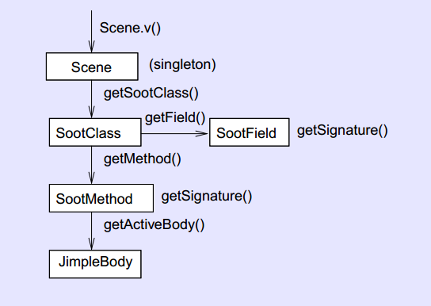
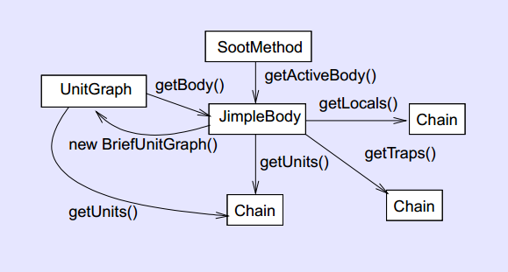
相关技术
程序分析
静态分析+动态分析；
静态分析执行快效率高，但可能存在误报；
控制流分析是静态分析的一种，用来获得程序的所有执行路径。
Soot
Java字节码优化框架，可以作为Java源代码或字节码的程序分析工具；
通过 Soot 获得每个方法的控制流图。
Soot中的类

Slide 25
Jimple语句指令
Jimple是Soot提供的四种中间表示形式之一。
获得用Jimple表示的控制流图进行分析。
核心指令 | NopStmt | 空语句
 | DefinitionStmt | 变量定义
 | AssignStmt | 赋值语句
函数内控制流指令 | IfStmt | If语句
 | GotoStmt | Goto语句
 | TableSwitchStmt | 对应JVM中tableswitch指令
 | LookupSwitchStmt | 对应JVM中lookupswitch指令
函数间控制流指令 | InvokeStmt | 调用语句
 | ReturnStmt | 返回语句
 | ReturnVoidStmt | Void返回语句
异常指令 | ThrowStmt | 异常语句
退出指令 | RetStmt | 退出语句
监视器指令 | EnterMonitorStmt | 进入监视器指令
 | ExitMonitorStmt | 退出监视器指令
Jimple 15种语句指令

Slide 26
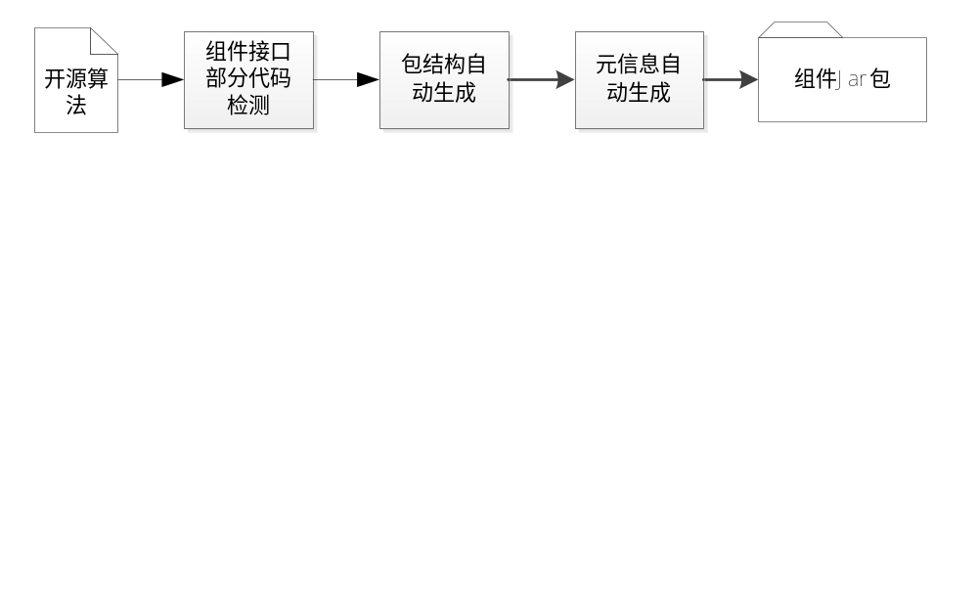
检测目标分析
需求分析
组件的输入输出文件读写必须是HDFS文件读写，不支持单机文件读写。
检测目标
发现代码中对输入输出参数的单机文件处理，提示所在行
核心思想
跟踪对输入输出文件参数的处理，发现输入输出地址被最终赋值的变量，找到对该变量的文件读写操作。
分为两点，每个语句同时进行判断：
1. 跟踪算法对输入输出文件参数的处理，记录污染的变量；
2. 判断当前语句是否是对污染变量的文件读写操作。

Slide 27
具体实例分析
目标：输入输出单机文件处理
public class TrainLogistic{
private static String inputFile;
……
public static void main(String[] args){
mainToOutput(args,new PrintWriter());
}
static void mainToOutput(String[] args,PrintWriter o){
if(parseArgs(args)){
BufferedReader in= open(inputFile);
……
}
}
private static boolean parseArgs(String[] args){
Option inputFile = builder.withLongName(“input”)
……
CommandLine cmdLine=parse.parseAndHelp(args);
TrainLogistic.inputFile=getStringArgument(cmdLine,inputFile);
}
static BufferedReader open(String inputFile){
InputStream in;
……
try{
in=Resources.getResource(inputFile).openStream();
}catch(Exception e){
in=new FileInputStream(new File(inputFile));
return new BufferedReader(new InputStreamReader(in, Charsets.UTF_8));
}
}ut: classname,classpath,key, IORegex
Output: JavaSourceCodeLineNum, WarnLevel
跟踪对参数的处理直到文件读写
困难！
Notes:
难点：1. args中的接口参数经过多次函数处理，才被赋值给最终的存储变量；
2. 找到对该变量的文件读写语句困难

Slide 28
基于Soot控制流的静态代码检测技术
算法核心思想： 从处理args的函数作为入口，跟踪args中保存输入或输出路径的变量被传递到的函数和变量； 根据变量类型以及对其的相关处理判断这些变量是目标输入输出变量的可能性； 按照可能性归类为：污染变量和目标变量； 进一步跟踪，发现第3步中变量作为参数的函数，且函数返回值是InputStream,OutputStream,Reader,Writer及其子类，根据参数所属类别和函数类型，判断该行是否是目标行，给出警报等级。 重复2-4步骤，直到算法分析完。

Slide 29
基于Soot控制流的静态代码检测技术
基于Soot的静态代码检测算法： 主函数 将类转换成Jimple中间代码，并且获得类中所有方法 初始化Soot分析场景、全局变量globalTargetList，并且将Soot分析设置为过程间模式； 获得要分析的类中所有的方法； 找到main方法，调用ANALYSIS函数，将main方法和args作为参数。 ANALYSIS函数 获得一个方法的控制流图进行分析 初始化paraList, localTargetList, taintList； 获得函数体的控制流图UnitGraph，跟踪其中的执行语句； 根据该语句的参数和返回值，按照规则1，判断是否存在污染变量和目标变量，或者是否需要跟入函数内，如需要，递归调用ANALYSIS函数； 如果语句的返回值是输入输出流及其子类，按照规则2，给出警报等级； 重复2-4步，直到控制流图结束。 变量说明 paraList 函数调用参数中的污染变量；localTargetList 局部的目标变量；taintList污染变量；globalTargetList全局的目标变量，比如成员变量。
Notes:
初始化四个对象用来保存污染变量和目标变量
对每条语句，根据参数值和返回值类型，判断返回是否是污染变量或目标变量；判断是否需要跟入语句函数内，递归调用analysis函数；
对每条语句，如果返回值有输入输出流及子类，根据参数和函数是否是第三方类库，给出报警级别。
主函数MAIN，完成将类转换成中间代码的准备工作，并且获得类中的所有方法
静态代码分析函数ANALYSIS，该函数用来分析类中单独的方法片段，调用参数是SootMethod和调用参数中需要被跟踪的参数位置

Slide 30
基于Soot控制流的静态代码检测技术
语句类型 | 参数 | 返回值 | 操作
IdentityStmt | Arg,需要跟踪的调用参数 | Local | 返回值加入paraList
InvokeStmt | paraList,taintList,targetList | 无 | 跟入
AssignStmt | 右侧表达式类型：InvokeExpr
 | paraList |  | 跟入
 | “—input”(key值字符串) | Boolean | 与其相关IF函数体标记为”敏感“
 |  | RefType | 返回值加入taintList
AssignStmt | TaintList,targetList | RefType | String类型加入targetList，否则加入taintList
 |  | 输入输出流及子类 | 根据规则2，打印该行的位置，给出警报等级
 | 右侧表达式：InstanceInvokeExpr
 | 无参数，但被taintList,targetList,paraList中的对象调用 | Local | 加入taintList
 | 右侧表达式类型：Local或ArrayRef
 | 右侧在paraList,taintList中 | Local | 在”敏感“If函数块内，左侧加入targetList，否则加taintList
 |  | FieldRef | 加入targetList
 | 右侧表达式类型：FieldRef
 | targetList | Local或Field | 加入targetList
 | 右侧表达式类型：NewExpr
 | BaseType是输入流，文件类型 | Local | 返回值加入targetList
IfStmt,GotoStmt,NopStmt | 用来获得“敏感”IF函数体相关的处理代码段，该代码段内的变量加入targetList，否则加入taintList
Notes:
当语句是函数调用语句的时候，参数是污染变量或者目标变量，则跟入；
当语句是赋值语句时，如果右侧是函数调用，

Slide 31
基于Soot控制流的静态代码检测技术
参数 | 函数 | 警报等级
taintList中的变量 | 第三方类库函数 | 低（L0）
 | 输入/出流构造函数 | 中（L1）
targetList / globalTargetList中的变量 | 第三方类库函数 | 中（L1）
 | 输入/出流构造函数 | 高（L2）
paraList中的变量 | 第三方类库函数 | 中（L1）
 | 输入/出流构造函数 | 高（L2）

Slide 32
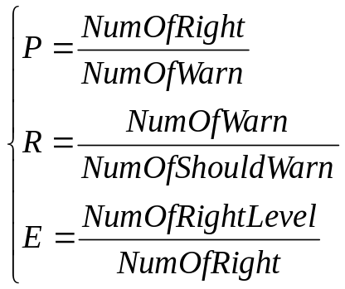
实验设计
实验目的
验证基于Soot控制流的静态代码检测算法的准确性
数据选取
选取机器学习领域著名的开源算法Mahout中的例子以及要集成进Haflow的开源文本分析算法进行实验
评价标准
准确率(P)、召回率(R)、有效性(E)
算法给出的报警语句数目为NumOfWarn，
其中确实判断正确的语句数目为NumOfRight，
待检测的类中实际应该报警的语句数目为NumOfShouldWarn，
当语句被正确报警时，给出的报警等级与实际报警等级相符的语句数目为NumOfRightLevel

Slide 33
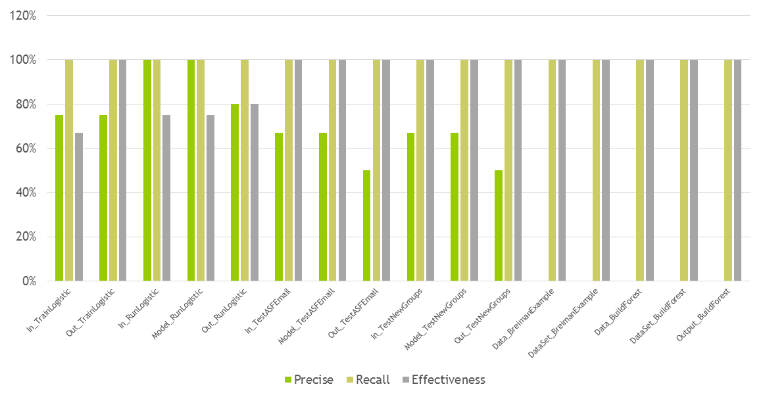
基于Soot控制流的静态代码分析实验结果
实验结果
算法的召回率一直稳定在100%，这就保证了该方法不会漏掉开源代码中有问题的代码片段；
准确率平均值为73%，表明找到的语句基本与输入输出处理相关；
有效性平均值为91%，表明算法对于认为有问题的语句给出的相关性判断即警报等级基本正确

Slide 34
提纲
选题的背景和相关工作
大数据分析组件开发和管理的关键技术
  概览
  大数据分析组件模型与组件库设计
  基于模板的自动化组件生成方案
  开源算法单机文件处理代码检测技术
大数据分析组件开发和管理工具的设计与实现
总结

Slide 35
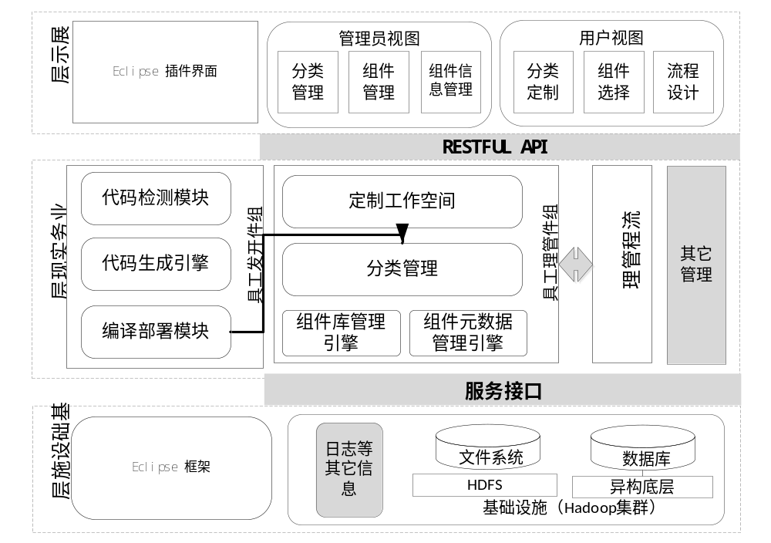
大数据分析组件管理工具
Notes:
大数据分析组件管理系统的整体架构如图2-2-1所示。系统分为三个层次：展示层，业务实现层和基础设施层。
展示层提供两个视图，一个是用户视图，一个是管理员视图。用户视图可以定制组件，设计流程，使用复用组件创建流程等。管理员视图可以管理组件，组件分类，组件信息等。展示层通过 RESTFUL API 访问业务实现层提供的服务。
业务实现层主要提供展示层需要的服务，组件库部分，主要包括组件的底层存储以及组件信息的管理，提供组件开发、组件安装、组件管理服务，业务实现层对接底层的基础设施平台。
基础设施平台包括Hadoop、Weka、Mahout、R、Hive等异构开源底层，这样就可以实现异构组件的集成扩展。
红色方框内的部分是大数据分析组件开发和管理系统比较重要的部分，接下来将通过几个不同的视图来详细分析该部分的设计机制。

Slide 36
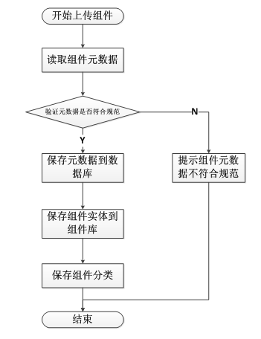
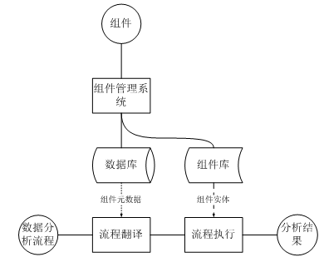
大数据分析组件管理工具
组件存储流程图
流程加载组件模块交互图
Notes:
下面结合四层体系结构，分析组件存储和组件加载机制
首先分析 组件存储机制，
1、用户通过应用层发起上传组件的请求，
2、应用层调用系统服务组件上传的服务，首先验证组件元数据是否符合规范，
3、组件元数据管理引擎将符合规范的组件的元数据部分存储到数据库中，组件库管理引擎组件实体部分存到文件系统中，最后保存组件的分类，完成组件的存储流程。
这个过程中组件信息通过反射从组件jar包中读取出来放到元数据管理的数据库中，组件jar包本身被拷贝到组件库目录下，供所有用户共享使用。
然后分析流程加载组件机制
1、流程中组件的配置信息展示是组件元数据，来自于数据库
2、流程翻译时读取数据库中的组件元数据信息
3、流程执行时需要调用组件实体类

Slide 37
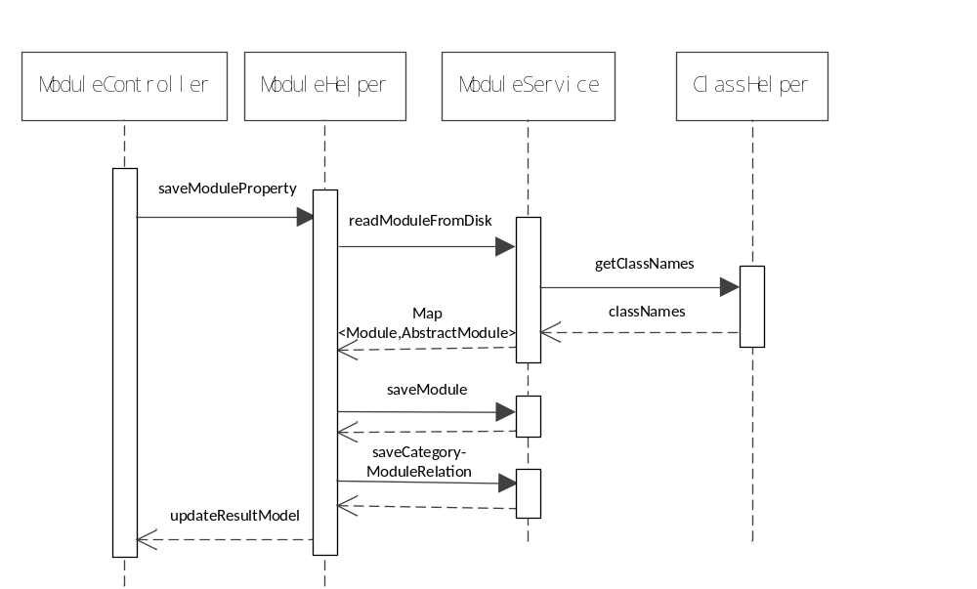
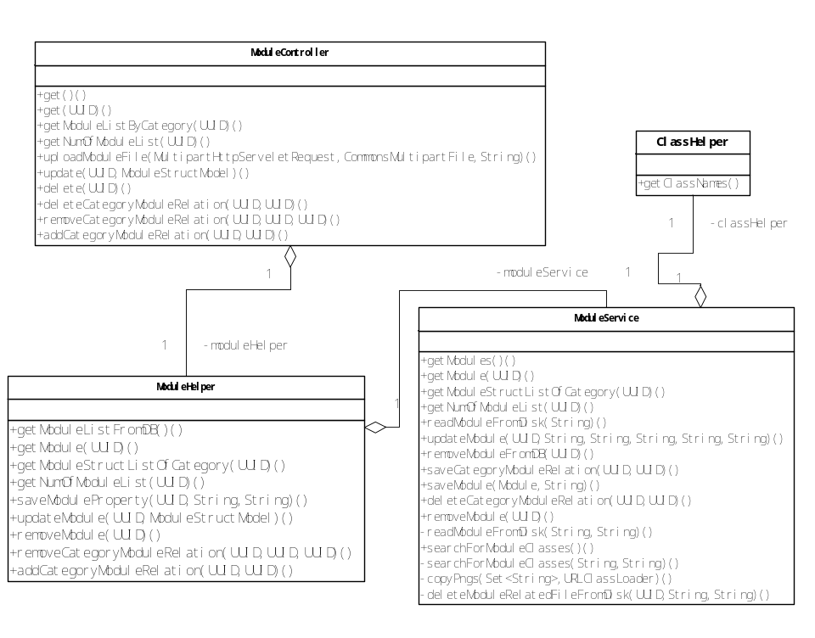
大数据分析组件管理工具
组件管理引擎核心类图
组件存储机制的时序图

Slide 38
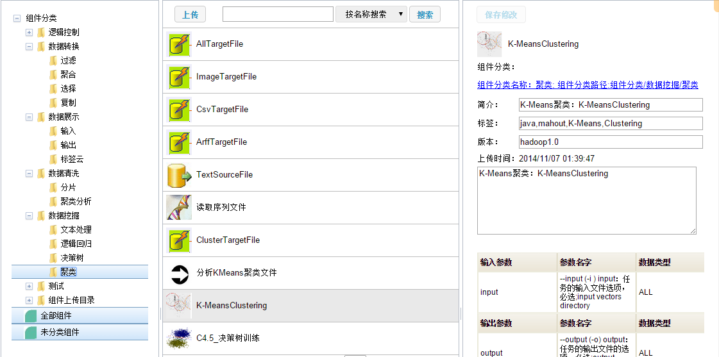
系统实现——大数据分析组件管理工具后台
组件管理
组件信息管理
组件分类管理

Slide 39
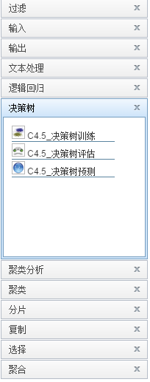
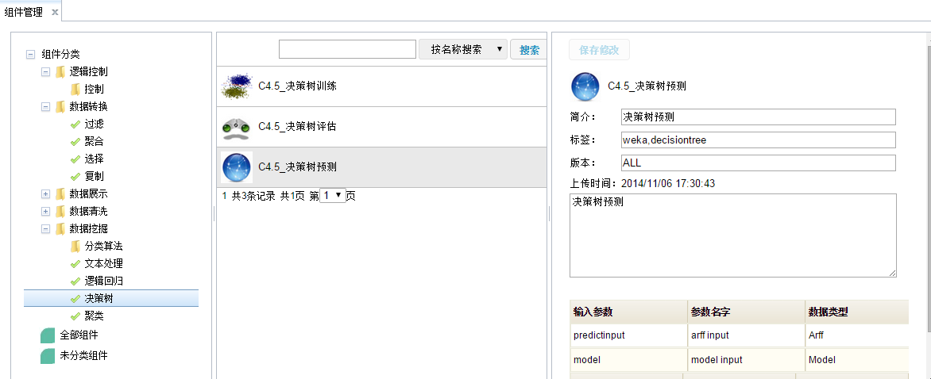
系统实现——大数据分析组件管理系统前台
定制组件工作空间
定制组件分类

Slide 40
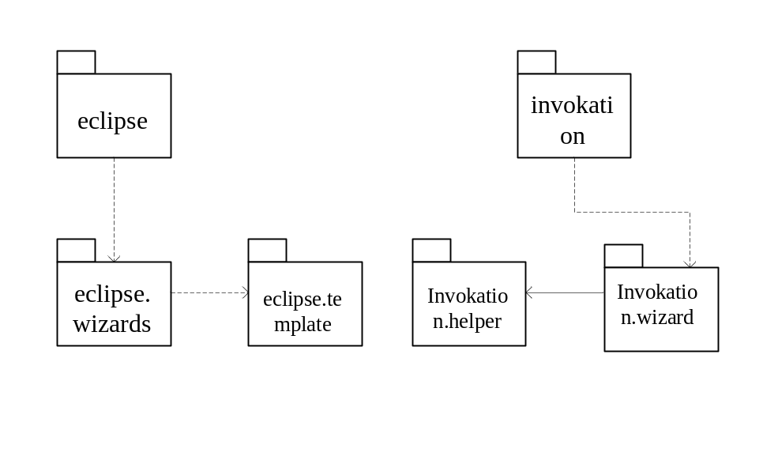
大数据分析组件自动化开发插件
插件功能： 组件自动化生成； 组件一键编译部署。 应用技术： 基于模板的自动化代码生成； 调用mvn打包命令； 利用HttpClient客户端模拟 组件上传操作。
插件包结构图

Slide 41
大数据分析组件自动化开发插件
package haflow.module.<$LOWERMODULENAME>;
import java.util.Map;
import haflow.component.<$LOWERMODULENAME>.<$MODULENAME>;
import haflow.module.<$ABSTRACTMODULE>;
import haflow.module.DataType;
import haflow.module.Module;
import haflow.module.ModuleConfiguration;
import haflow.module.ModuleConfigurationType;
@Module(id=<$ID>,name=<$NAME>,help=<$HELP>,type=ModuleType.<$TYPE>, tag=<$TAG>, version=<$VERSION>,
configurations={<%include(module-configuration-template.resource)>},
inputs={<%include(module-input-template.resource)>},
outputs={<%include(module-output-template.resource)>})
public class <$MODULENAME>Module extends <$ABSTRACTMODULE>{
public String getMainClass(){
return <$MODULENAME>.class.getName();
}
Public boolean validate(Map<String,String> configurations, Map<String,String> inputs, Map<String,String> outputs){
return false;
}
}
模板文件
module-template.resource

Slide 42
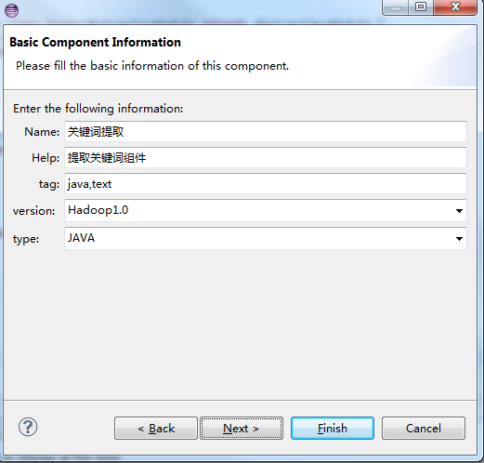
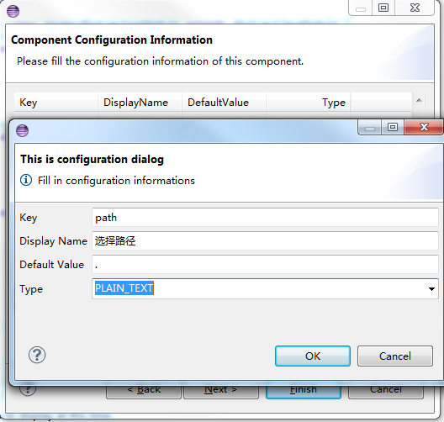
大数据分析组件自动化开发插件

Slide 43
学术论文和科研成果
陈茜，吴怀林，马志柔，刘杰，钟华。一种大数据分析组件的自动化开发集成方法。计算机应用与软件，已录用。

Slide 44
请各位老师批评指正
谢谢!

